Slide 1

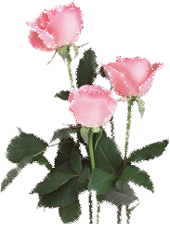
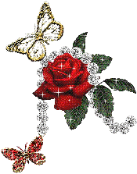
Добро пожаловать в Москву-центр нашей столицы

Slide 2
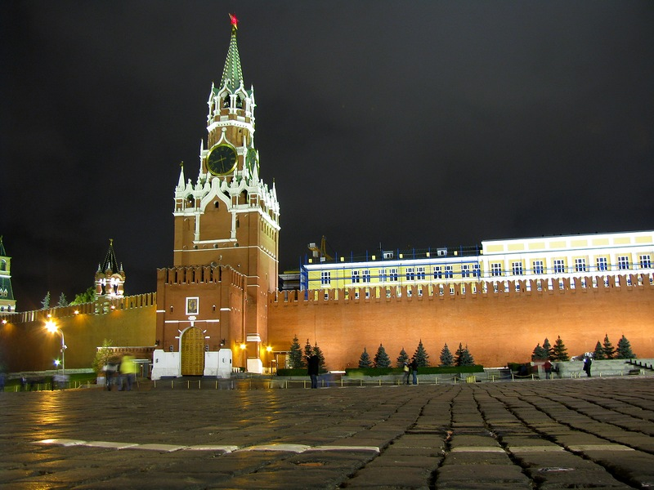
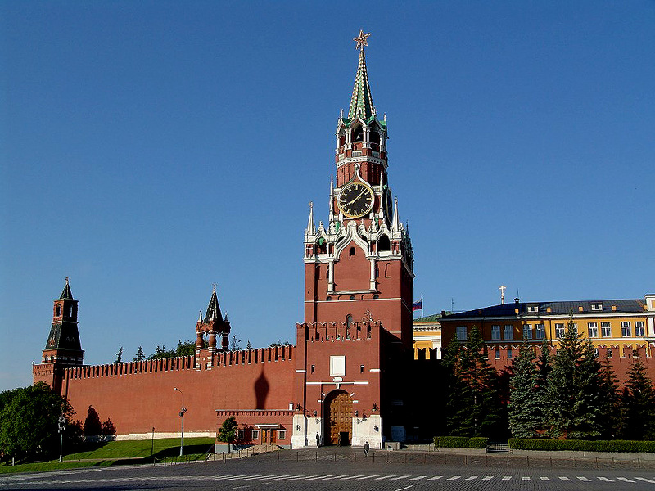
Спасская башня
Это самая главная из 20 кремлевских башен, на ней располагаются знаменитые куранты. Построена она была в 1491 году Антонио Солари.Это башня в 10 этажей. Общая высота башни со звездой сейчас составляет 71 метр.

Slide 3
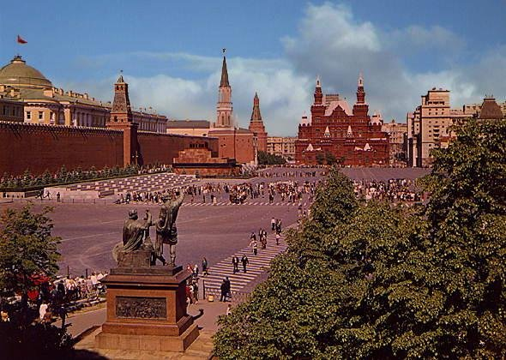
Красная площадь
Красную площадь обычно посещают не только гости столицы, но и ее коренные жители. Красную площадь называют «сердцем столицы». Она отражает целую историю, связанную с городом и со всей Россией.

Slide 4
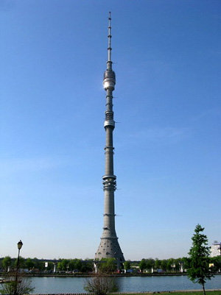
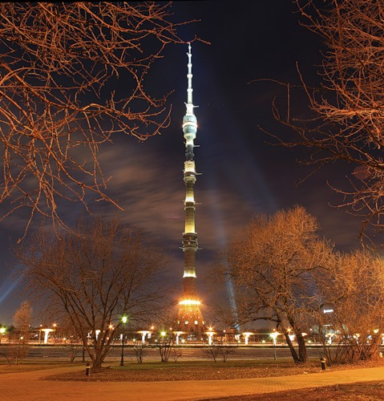
Останкинская телебашня
Останкинская телебашня – один из символов Москвы и российского телевидения. Башня не только обеспечивает телетрансляцию на всю страну, равных объектов в мире не имеется. Высота башни составляет 540 метров

Slide 5
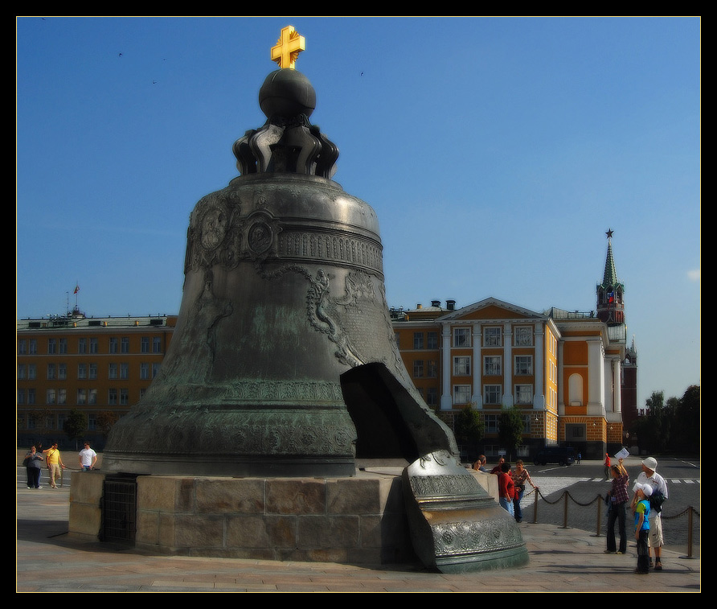
Царь- колокол
Он был отлит по указу императрицы Анны Иоанновны в 1733-1735 гг. До настоящего времени это самый большой колокол в мире. Его вес почти 202 тонны, высота 6 метров, диаметр 6метров.

Slide 6
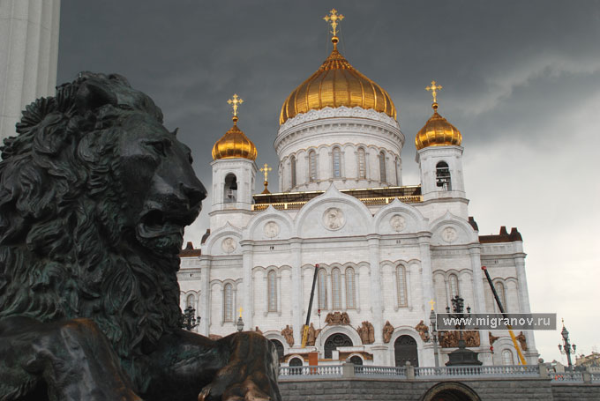
Храм Христа Спасителя
История связана она с победой русской армии над многотысячными войсками Наполеона

Slide 7
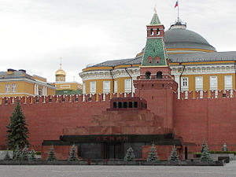
Мавзолей Ленина
Памятник-усыпальница на красной площади у кремлевской стены в Москве.

Slide 8
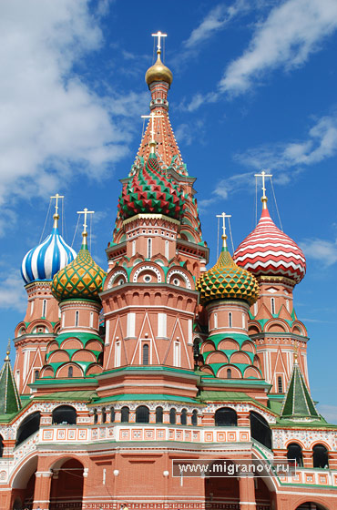
Храм Василия Блаженного
один из самых красивых и древних храмов Москвы, самое главное украшение Красной площади. Иван Грозный издал указ о строительстве собора

Slide 9



